Slide 1
Педсовет на тему: «Формирование основ здорового образа жизни и безопасности жизнедеятельности детей дошкольного возраста»
Подготовила: старший воспитатель
МБДОУ «Раздольненский детский сад №5 «Сказка» Умерова Н.Г.

Slide 2
Повестка педсовета
1.Информация о выполнении решений предыдущего педсовета
2.«Формирование основ безопасности жизнедеятельности у детей дошкольного возраста»
3. Итоги смотра-конкурса «Лучший уголок по безопасности»
4. «Работа в группе по формированию ОБЖ у воспитанников» (из опыта работы)
5. «Минутки здоровья»
6.Итоги тематического контроля (аналитическая справка) «Педагогические условия для формирования основ безопасности жизнедеятельности у детей дошкольного возраста»
7. Деловая игра «Безопасность ребенка в опасных и чрезвычайных ситуациях»
8. Решение педсовета

Slide 3
Главная цель по воспитанию безопасного поведения у детей - формирование у них основных понятий об опасностях, выработке умений прогнозировать их последствия, правильно оценивать свои возможности и принимать обоснованные решения безопасного поведения в различных ситуациях.

Slide 4
Безопасность - это не просто сумма усвоенных знаний, а умение правильно вести себя в различных ситуациях.

Slide 5
Формирование основ безопасности жизнедеятельности определено в образовательной области «Социально-коммуникативное развитие» и «Физическое развитие» программы «От рождения до школы» под редакцией Н. Е. Вераксы.

Slide 6
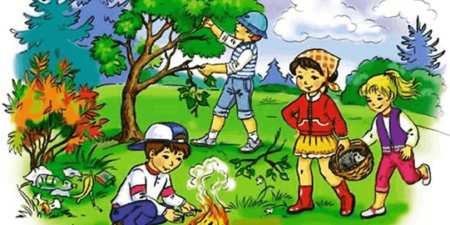
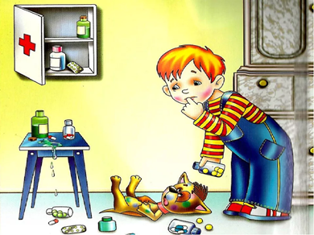
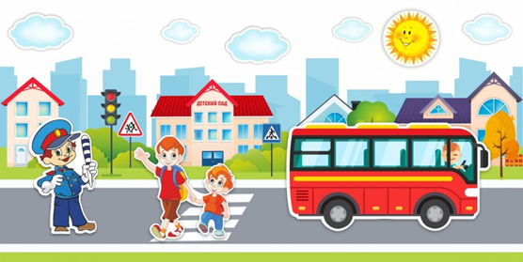
Формирование основ безопасности жизнедеятельности включают следующие разделы
Безопасное поведение в природе
Безопасность на дорогах
Безопасность собственной жизнедеятельности

Slide 7
Безопасное поведение в природе
В младшей группе: Формировать представления о простейших взаимосвязях в живой и неживой природе. Знакомить с правилами поведения в природе (не рвать без надобности растения, не ломать ветки деревьев, не трогать животных и др.).
В средней группе: Продолжать знакомить с многообразием животного и растительного мира, явлениями неживой природы. Формировать понятие «съедобное», «несъедобное», «лекарственные растения».
В старшей группе: Формировать основы экологической культуры, и безопасного поведения в природе, что все в природе взаимосвязано, человек не должен нарушать эту взаимосвязь. Знакомить с явлениями неживой природы (гроза, гром, молния, радуга, ураган). Знакомить детей с правилами поведения в этих условиях. Правилами оказания первой помощи при ушибах, укусах насекомых.
В подготовительной группе: Знакомить с Красной книгой, с отдельными представителями животного и растительного мира занесёнными в неё.

Slide 8
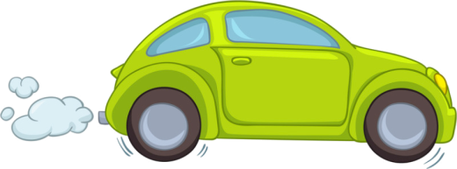
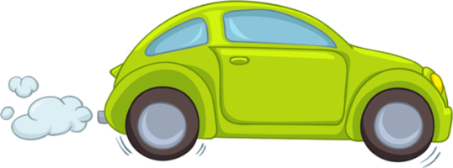
Безопасность на дорогах
Во второй младшей группе: Расширять ориентировку в окружающем пространстве, знакомить детей с правилами дорожного движения. Учить различать проезжую часть дороги, тротуар, понимать значения сигналов светофора. Формировать первичные представления о безопасном поведении на дорогах — переходить улицу в положенном месте; не переходить дорогу одному, крепко держаться за руку взрослого; не перебегать дорогу, не играть на проезжей части; быть внимательным пешеходом.
В средней группе: Уточнить знания детей о работе полицейского. Знакомить с различными видами городского транспорта, особенностями их внешнего вида и назначения: «Скорая помощь», «Пожарная», «МЧС», «Полиция», трамвай, троллейбус и др. Знакомить со знаками дорожного движения: «Пешеходный переход», «Остановка общественного транспорта» и др. Знакомить с работой водителя.
В старшей группе: Знакомить с названиями ближайших к детскому саду улиц и улиц, на которых живут дети. Продолжать знакомить с ПДД. Правилами передвижения пешеходов и велосипедистов. Знакомить с дорожными знаками: «Пункт первой медицинской помощи», «Пункт питания», «Место стоянки», «Въезд запрещён», «Дорожные работы», «Велосипедная дорожка» и др. Наземный, воздушный, водный, специальный транспорт — разнообразие, назначение, использование. Знакомить с понятиями «площадь», «бульвар», «проспект».
В подготовительной группе: Систематизировать знания детей об устройстве улицы, о дорожном движении. Продолжать знакомить с дорожными знаками- предупреждающими, запрещающими, информационно-указательными. Соблюдать ПДД. Расширять представления детей о работе ГИБДД. Развивать ориентировку в пределах ближайшей к детскому саду местности. Формировать умение находить безопасный путь из дома в детский сад. Мотивировать и планировать свои действия, отстаивать правильность своих решений.

Slide 9
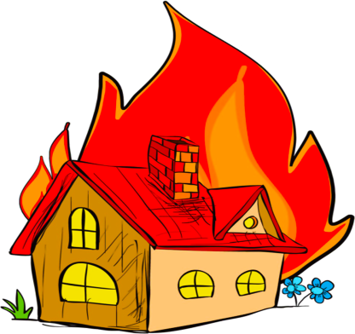
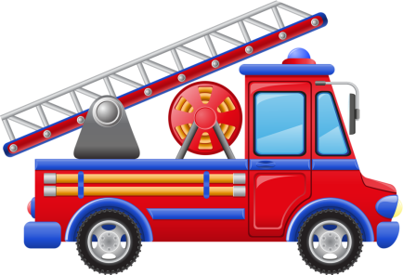
Безопасность собственной жизнедеятельности
Во второй младшей группе: Знакомить с источниками опасности дома: горячая плита, утюг, розетка и др. Формировать навыки безопасного поведения в помещении: осторожно спускаться и подниматься по лестнице, держась за перила; открывать и закрывать двери, держась за дверную ручку; не хлопать дверьми и др. Соблюдать правила в играх с мелкими предметами: не засовывать предметы в ухо, нос; не брать их в рот. Развивать навыки безопасного поведения в играх с песком, водой, снегом. Обращаться за помощью к взрослым.
В средней группе: Знакомить с назначением, работой и правилами пользования бытовыми электроприборами (пылесос, чайник, электрический утюг). Закреплять умение пользоваться столовыми приборами (вилка, нож, ножницы). Знакомить с правилами поведения при встрече с незнакомыми людьми; животными. Рассказывать о причинах возникновения пожара, работе пожарных, правилах поведения при пожаре. Знать свой адрес.
В старшей группе: Закреплять основы безопасной жизнедеятельности человека. Расширять знания об источниках опасности в быту. Знакомить с работой службы спасения – МЧС, назначении номеров -01, - 02, - 03, 112. Называть свое имя, фамилию, возраст, домашний адрес, телефон.
В подготовительной группе: Учить детей оценивать свои возможности, по преодолению опасности. Формировать у детей навыки поведения в ситуациях «Один дома», «Потерялся», «Заблудился». Умение обращаться за помощью к взрослым.

Slide 10
Принципы организации работы
Принцип полноты. Содержание работы должно быть реализовано по всем разделам. Если какой-либо раздел выпадает из рассмотрения, то дети оказываются не защищёнными от представленных в нём определенных источников опасности.
Принцип системности. Работа должна проводиться системно, в течение года при гибком распределении содержания перспективного плана в течение дня.
Принцип учёта условий городской и сельской местности. Известно, что городские и сельские дошкольники имеют разный опыт взаимодействия с окружающей средой. Т.е. у каждого ребёнка существует свой опыт осознания источников опасности, что определяется условиями проживания и семейным воспитанием.
Принцип возрастной адресности. При работе с детьми разного возраста содержание обучения выстраивается последовательно от простого к сложному.
Принцип интеграции. Работу по воспитанию безопасного поведения ребёнка-дошкольника необходимо проводить во всех видах детской деятельности, часто исподволь, естественно и органично интегрировать в целостный педагогический процесс.
Принцип преемственности взаимодействия с ребёнком в условиях дошкольного учреждения и в семье. Педагог и родитель в вопросах безопасности ребёнка должны придерживаться единой концепции, действовать сообща, дополняя друг друга.

Slide 11
Формы организации воспитательного процесса с детьми
различные игры: дидактические, подвижные, словесные, сюжетно-ролевые;
ситуации общения; беседы; тренинги; обыгрывание ситуаций (правильного и не правильного поведения);
наблюдения, экскурсии, целевые прогулки;
рассматривание иллюстраций по теме, альбомов; сбор фотоматериалов, просмотр видео фильмов и мультфильмов;
чтение детской художественной литературы; отгадывание загадок, кроссвордов; заучивание стихов по ОБЖ и ПДД;
праздники, развлечения, досуги;
встреча с интересными людьми - сотрудниками ГИБДД, МЧС,
участие в конкурсах разного уровня прямых и дистанционных, как детей, так и педагогов,
работа над проектами.

Slide 12
Условия для ознакомления детей с основами безопасности
Воспитательная среда: создание атмосферы душевного тепла и эмоционального благополучия, в которой ребёнок будет чувствовать себя уверенным, устойчивым к стрессам.
Безопасная среда: закреплённые шкафы, стеллажи;
отсутствие ядовитых и колючих растений; безопасное расположение растений в группе;
оборудование помещений, где находятся дети, соблюдая меры противопожарной безопасности;
правильное хранение различных материалов, медикаментов (ножницы, иголки находятся в недоступном для детей месте, соответствуют требованиям; лекарства находятся только в аптечке, аптечка в недоступном для детей месте; моющие средства находятся так же в недоступном для детей месте);
мебель, подобранная по росту детей;
маркировка мебели;
правильное освещение.

Slide 13
Предметно – развивающая среда
Уголок безопасности, который содержит материалы: макет улицы с дорожными знаками, разметкой для транспорта и пешеходов, светофор; атрибуты для сюжетно-ролевых игр «Водители и пешеходы», «Регулировщик», «Спасатели», «Скорая помощь» и т. д. Плакаты по ОБЖ по темам «Если ты потерялся на улице», «Внимание! Терроризм! », «Пожарная безопасность для дошкольников» и др; альбомы «Лекарственные растения», «Ядовитые растения и грибы», «Профессии», «Валеология, или Здоровый малыш», «Если малыш поранился» и др.
Создание автогородка на участке для использования полученных знаний в игровой деятельности.
Игротека, которая содержит:
дидактические игры «Опасно – не опасно», «Продолжи ряд», «Назови одним словом», «Четвертый – лишний», «Так – не так» и др.;
настольно – печатные игры «Основы безопасности», «Большая прогулка по городу», «Хорошо – плохо», «Валеология», «Дорожные знаки», «Черезвычайные ситуации дома» и др.

Slide 14
Библиотека, в которой имеются познавательная и художественная литература, фотоальбомы, иллюстрации для рассматривания и обсуждения различных ситуаций.
Рекомендуемая художественная литература:
Л. Толстой «Пожар», «Пожарные собаки»; В. Житков «Пожар», «В дыму»; С. Маршак «Пожар», «Рассказ о неизвестном герое», «Сказка о глупом мышонке»;
Т. Шорыгина «Зеленые сказки», «Осторожные сказки»; К. Зайцева «Уроки Айболита»;
Сказки «Волк и козлята», «Три поросенка», «Красная Шапочка», «Заюшкина избушка», «Колобок», «Кот, петух и лиса» и др.
Ю. Соколова «Правила безопасности»; И. Серяков «Улица, где все спешат», «Ученый дружок»; Е. Пермяков «Торопливый ножик»;
Потешки «Тили-тили-тили-бом! Загорелся Кошкин дом! », «Огуречик»; А. Иванов «Азбука безопасности. Как неразлучные друзья в огне не горели», «как неразлучные друзья в воде не тонули», «Как неразлучные друзья дом охраняли»; И. А. Яворская «Дети и дорога» и др.

Slide 15
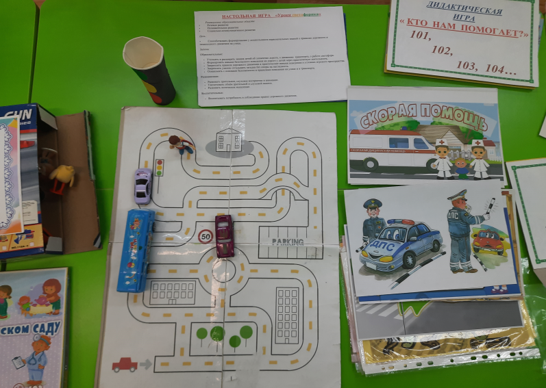
Смотр-конкурс «Лучший уголок безопасности»

Slide 16
Смотр-конкурс «Лучший уголок безопасности»

Slide 17
Смотр-конкурс «Лучший уголок безопасности»

Slide 18
Смотр-конкурс «Лучший уголок безопасности»

Slide 19
Смотр-конкурс «Лучший уголок безопасности»

Slide 20
Смотр-конкурс «Лучший уголок безопасности»

Slide 21
Смотр-конкурс «Лучший уголок безопасности»

Slide 22
Смотр-конкурс «Лучший уголок безопасности»

Slide 23
Деловая игра
«Безопасность ребенка в опасных и чрезвычайных ситуациях»

Slide 24
Ситуация 1.
Назовите правила поведения при обнаружении запаха газа в квартире.

Slide 25
Не включать свет и электроприборы, не зажигать спички, открыть окна и форточки, звонить в газовую службу от соседей по телефону –104- , оповестить других соседей о случившемся.

Slide 26
Ситуация 2.
Назовите правила поведения при пожаре в квартире.

Slide 27
Не открывать окна, не тушить водой загоревшиеся электроприборы, дышать через мокрую ткань, к выходу двигаться, пригнувшись, покиньте помещение, закройте за собой дверь, вызовите пожарную охрану по телефону: 112, 02, сообщите о пожаре соседям.

Slide 28
Ситуация 3
Ребенок потерялся. Что он будет делать?

Slide 30
Ситуация 4
Назовите правила поведения при контакте с домашней и бродячей собакой.

Slide 31
Не гладьте незнакомых животных; никогда пристально не смотрите собаке в глаза; не убегайте от собаки, не поворачивайтесь к ней спиной; чтобы отогнать бродячую собаку, бывает достаточно поднять с земли камень или палку, а вот с домашними животными, часто хорошо дрессированными, лучше не размахивать руками, а громко и четко отдать команду: «Фу!» или «Нельзя!».

Slide 32
Задание «Сказка ложь, да в ней намек»
Какую ошибку совершила бабушка Красной Шапочки?
Какая сказка учит детей тому, что нельзя впускать в дом незнакомых?
Какое правило нарушил Кай из сказки «Снежная королева»?
Какого правила безопасности не знала царевна из сказки А. С. Пушкина «Сказка о мёртвой царевне»
Какое произведение учит детей слушаться старших, не уходить из дома?

Slide 33
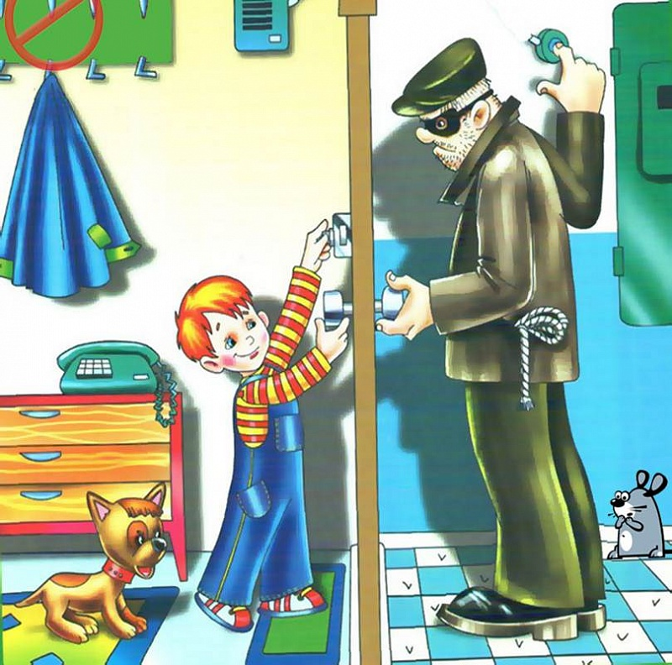
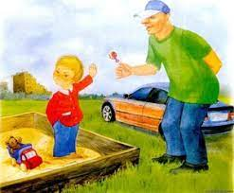
Игра «Эти правила важны»
Не открывай чужому дверь,
Любым словам его не верь.
Если дядя незнакомый,
Хочет прокатить,
Или дать тебе конфет,
Ты ответить должен: «Нет»

Slide 34
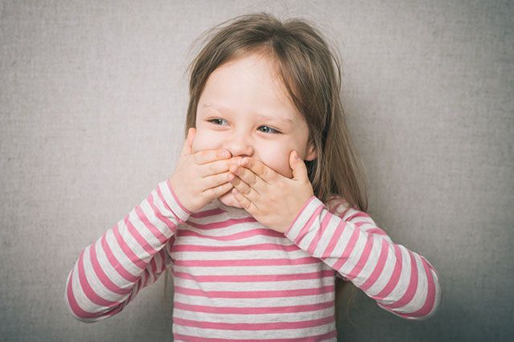
Игра «Эти правила важны»
Если тётя подошла,
Тебя за руку взяла,
Говорит: «Пойдём в кино», -
Не ходи с ней всё равно.
Нельзя доверчивым быть,
Незнакомым секреты говорить
Они обманут ребёнка легко
И деньги его унесут далеко.

